Slide 1
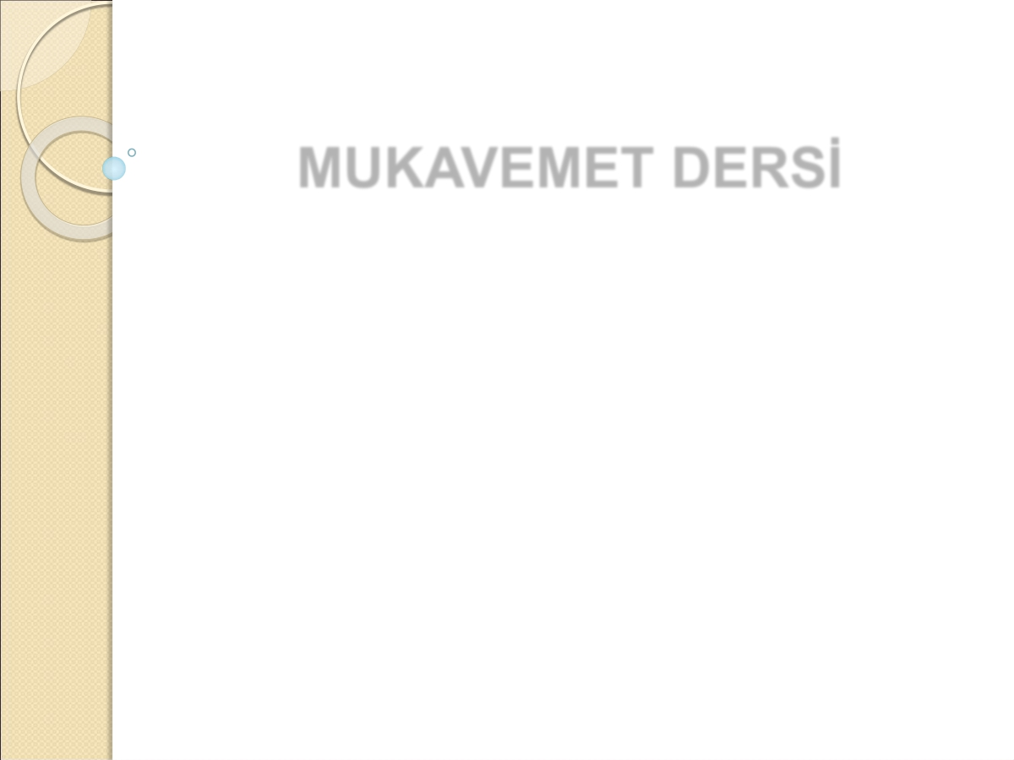
MUKAVEMET DERSİ
(Kesit Tesirleri)
Doç. Dr. Havva Eylem POLAT

Slide 2
Ders Planı
HAFTA | KONU
1 | Giriş, Mukavemetin tanımı ve genel ilkeleri
2 | Mukavemetin temel kavramları
3-4 | Normal kuvvet
5-6 | Gerilme analizi
7 | Şekil değiştirme analizi
8 | Arasınavı
9-10 | Kesme etkisi
11 | Kirişlerde kesit tesirleri
12-13 | Eğilme etkisi
14-15 | Burkulma etkisi

Slide 3
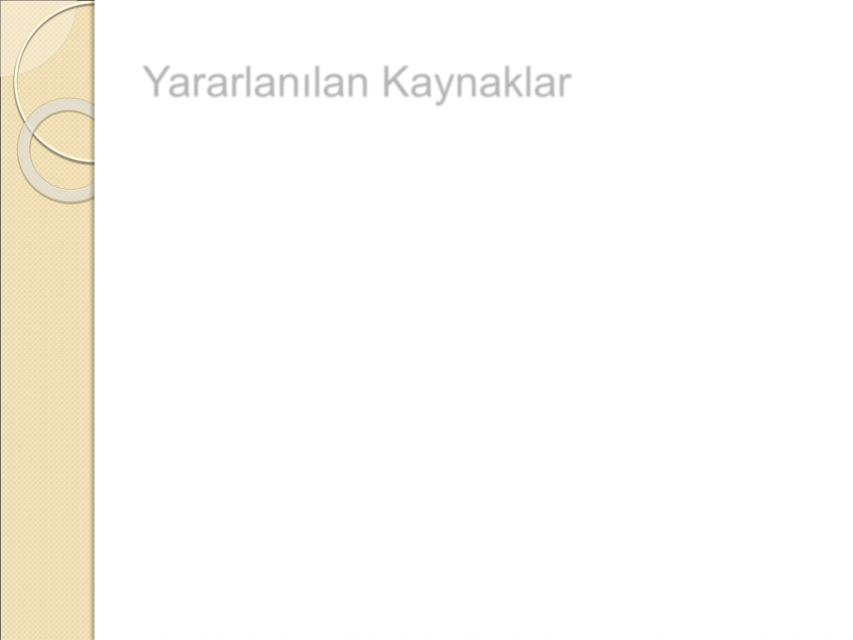
Yararlanılan Kaynaklar
 Girgin, İ., Beyribey, M., 1990. Mukavemet. A.Ü. Ziraat Fakültesi Yayınları: 1191, Ders Kitabı: 341, Ankara.
 Omurtag, M., 2012., Mukavemet I. Birsen yayınevi, İstanbul, 472s.

Slide 4
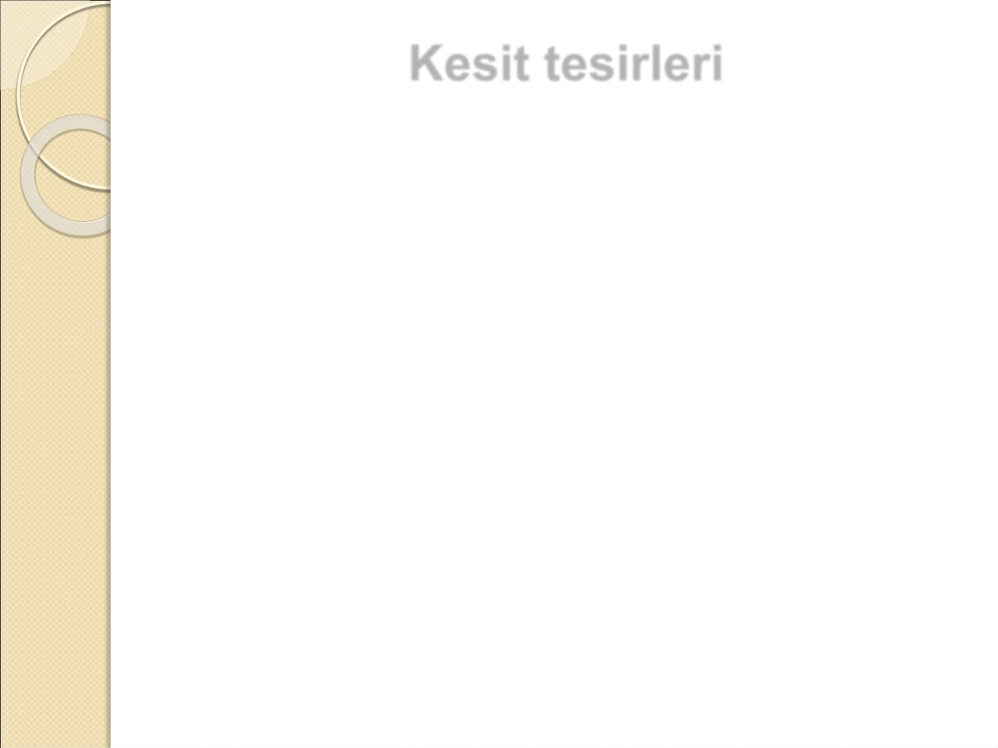
Kesit tesirleri
 Dış kuvvetlerin etkisindeki taşıyıcı sistemlerin
elemanlarında oluşan iç kuvvetlerin incelenmesi,
mukavemet problemlerinin çözümünde birinci
adımdır.
 İç kuvvetler cisimlerin ya da taşıyıcı sistem
elemanlarının kendi parçaları arasındaki etki ve tepkilerdir.
 Bir basit kirişi göz önüne aldığımızda kirişin
mesnedinde oluşan tepki kuvvetleri denge
denklemleri ile bulunabilir. Kirişin herhangi bir C noktasında oluşan iç kuvvetlerini bulabilmek için bu noktadan hayali bir kesit düzlemi ile iki parçaya ayrılması gerekir.

Slide 5
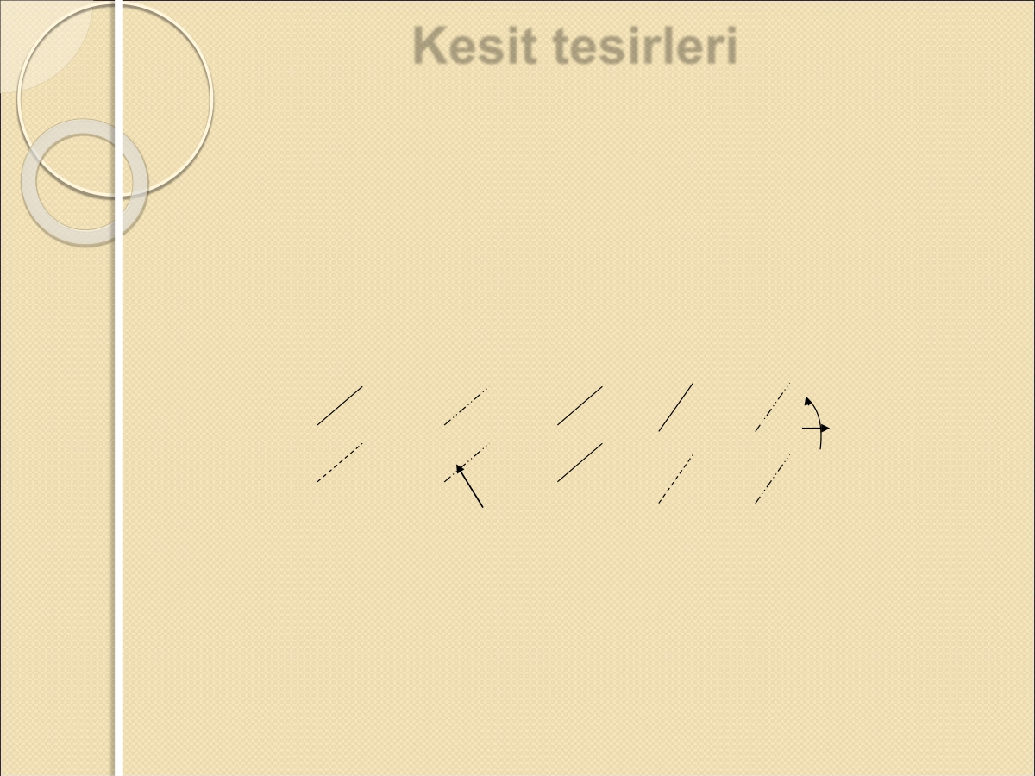
Kesit tesirleri
 Kirişin sol parçasını dikkate alırsak, bu parçada
denge durumu yoktur. Bu parçanın dengeye
gelebilmesi için ara kesitte yatay ve düşey dik kuvvet bileşenleri ile bileşke kuvvet çifti momentinin göz önüne alınması gerekir. Bunlar iç kuvvetlerdir.
M
N
τ
İç kuvvetler
Ayırma yüzeyi
 Burada N kuvveti, çubuk eksenine paralel yani
 |  |  | P |  |  |  | P
 |  |  |  |  |  |  |  | P
 | P
 |  |  | P
 | P
kesite normal olduğundan bu kuvvete normal
kuvvet denir.

Slide 6
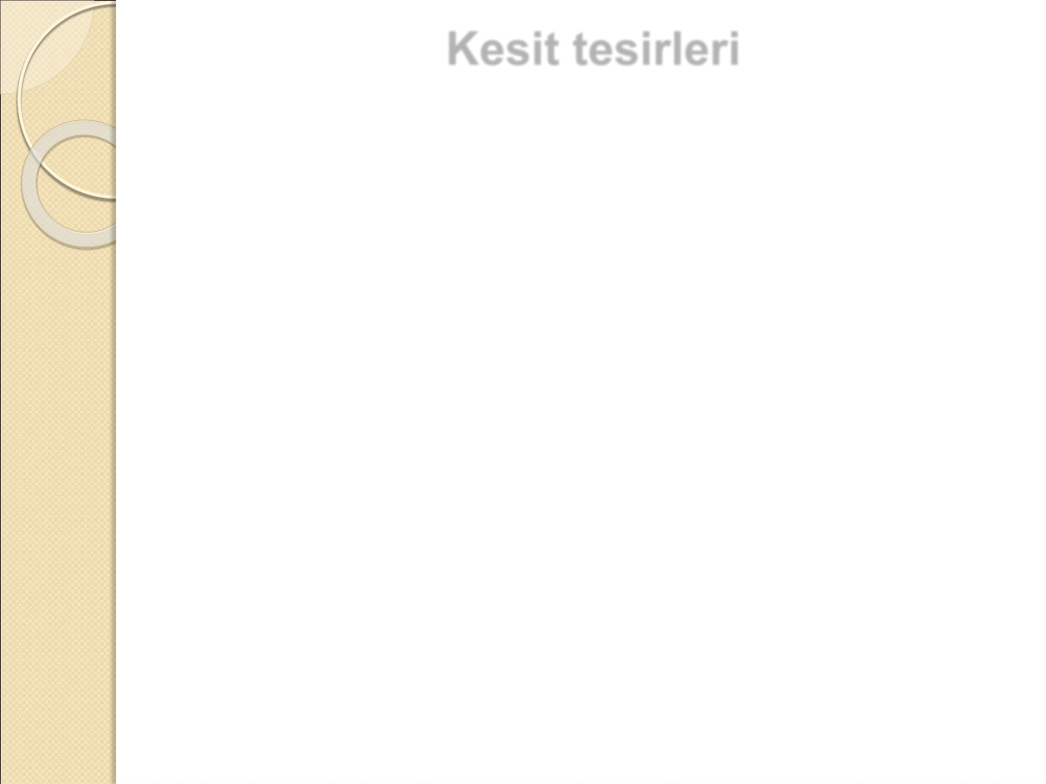
Kesit tesirleri
 T kuvveti, çubuk eksenine dik doğrultuda olup kirişi kesmeye çalıştığından bu kuvvete kesme kuvveti adı verilir.
 M momenti ise, kirişi eğmeye çalıştığından bu
momente de eğilme momenti denir.
 İç kuvvetlerin kesit üzerindeki dağılışı gerilme,
kesitin ağırlık merkezinde uygulanan ve kesit içinde
dağılmış gerilmelerin toplamını ifade eden iç
kuvvetlere kesit tesiri denir.
 Bir eleman içinde belirli bir noktadaki iç kuvvetler
hesaplanırken kesim yönteminin uygulanmasında
mesnet tepkilerinin bulunması, serbest cisim
diyagramlarının çizimi ve denge denklemlerinin
uygulanması aşamaları sırasıyla izlenir.

Slide 7
Bir kirişte kesme kuvveti ve eğilme momenti
diyagramları
 Bir kirişte, kesme kuvvetleri ve eğilme momentleri genellikle bir noktadan diğer bir noktaya değişiklik gösterir.
 Mühendislik uygulamaları açısından kesit tesirlerinin en büyük değerleri ve bunların etki ettiği kesit son derece önemlidir.
 Kirişlerin analiz ve projelenmesinde, kiriş üzerine etki
eden dış yüklerin büyüklükleri ve etki ettikleri
noktaların yeri çok önemli olmayıp, ortaya
çıkardıkları kesit tesirleri yönünden önem kazanırlar.

Slide 8
Bir kirişte kesme kuvveti ve eğilme momenti
diyagramları
 Bu nedenle, kirişlerin analiz ve projelenmesinde öncelikle kesit tesirlerinin kiriş ekseni boyunca bu eksene dik koordinatlarda değişimlerinin gösterilmesi gerekir.
 İşte kiriş ekseni boyunca kesit tesirlerinin değişimini gösteren eğrilere kesit tesirleri diyagramları adı verilir. Daha açık bir şekilde ifade etmek gerekirse, kesme kuvvetinin değişimini gösteren eğriye kesme kuvveti diyagramı, eğilme momentinin değişimini gösteren eğriye de eğilme momenti diyagramı denir.

Slide 9
Bir kirişte kesme kuvveti ve eğilme momenti
diyagramları
 Kesit tesirleri diyagramlarının çiziminde izlenilecek aşamalar şunlardır;
• Mesnet tepkilerinin bulunması
• Kesme kuvveti ve eğilme momenti değerlerinin
hesaplanması
• Kesme kuvveti ve eğilme momenti diyagramlarının
çizimi

